Slide 1

Etika Bisnis
dalam
Bisnis dan Kewirausahaan
Team Teaching

Slide 2
Pengertian Etika Bisnis Kewirausahaan
Etika bisnis kewirausahaan adalah pedoman moral yang mengatur perilaku pengusaha dan perusahaan dalam menjalankan bisnis. Etika ini menjadi landasan penting dalam membangun reputasi perusahaan yang positif dan berkelanjutan.
Definisi menurut para ahli:
Velasquez (2012): Etika bisnis adalah studi yang membahas prinsip moral yang berlaku dalam dunia bisnis.
Beauchamp & Bowie (2004): Etika bisnis berkaitan dengan hak dan kewajiban moral yang harus dipatuhi oleh perusahaan dalam aktivitas bisnisnya.
Suhendar (2019): Etika bisnis merupakan panduan nilai dalam berbisnis yang menekankan tanggung jawab sosial, keadilan, dan transparansi.

Slide 3
Prinsip Etika Bisnis Kewirausahaan
Prinsip Saling Menguntungkan: Tidak ada pihak yang dirugikan dalam kegiatan bisnis.
Prinsip Integritas Moral: Mematuhi standar moral dan nilai luhur.
Kejujuran: Bersikap jujur dalam segala aspek bisnis.
Tanggung Jawab: Menanggung konsekuensi dari setiap keputusan bisnis.
Komitmen: Berpegang teguh pada janji dan tujuan bisnis.
Kerja Keras: Mengutamakan usaha maksimal untuk mencapai keberhasilan.

Slide 4
Manfaat Etika Bisnis Kewirausahaan
Membangun kepercayaan publik.
Meningkatkan keunggulan kompetitif perusahaan.
Membantu perusahaan mematuhi hukum yang berlaku.
Menghindari masalah hukum yang dapat merugikan reputasi perusahaan.
Mendorong pembangunan masyarakat dan ekonomi yang inklusif dan berkelanjutan.

Slide 5
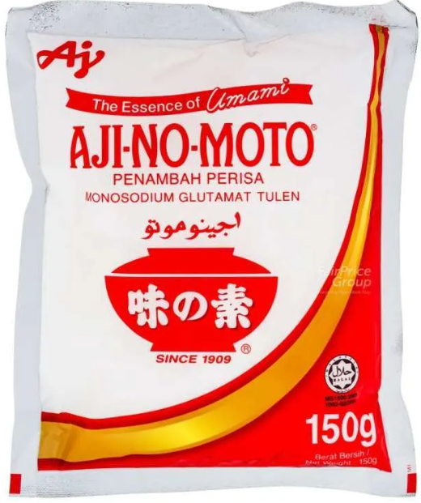
Studi kasus
Notes:
PT Ajinomoto Indonesia adalah perusahaan yang memproduksi bumbu masak. Perusahaan ini memiliki kantor pusat di Jepang dan berkembang dengan sangat cepat di indonesia. Akan tetapi terjadi suatu insiden pada tahun 2000, ketika MUI secara resmi mengeluarkan fatwa agar masyarakat tidak mengkonsumsi produk Ajinomoto karena ditemukan ada lemak babi yang terkandung di dalamnya. Pernyataan ini sangat mengagetkan masyarakat, apalagi di indonesia yang mayoritas penduduknya beragama islam. Walaupun sempat melakukan pembantahan, Manajemen Ajinomoto pun akhirnya mau menarik puluhan ribu ton produknya yang terlanjur beredar di pasaran. Penarikan produk ini tidak hanya di dalam negeri saja tetapi juga sampai ke luar negeri seperti ke Singapura. PT Ajinomoto Indonesia sebelumnya telah memiliki sertifikat halal dari MUI, namun sertifikat tersebut hanya berlaku selama 2 tahun. Setelah itu, PT Ajinomoto Indonesia tidak melakukan pemeriksaan lagi ke MUI. Ternyata, dalam proses produksinya, Ajinomoto menggunakan bactosoytone yang diekstrasi dari daging babi untuk menggantikan polypeptone yang biasa diekstrasi dari daging sapi. Diungkapkan juga olehnya, alasan menggunakan bactosoytone itu karena lebih ekonomis. Kendati demikian, PT Ajinomoto Indonesia tetap membantah & mengatakan bahwa hal itu tidak memengaruhi kehalalan produknya, karena menurutnya penggunaan ekstrasi daging babi itu hanyalah sebagai medium dan sebenarnya tidak berhubungan dengan produk akhir. ----- Hal yang dilakukan ajinomoto ini adalah salah satu pilihan dalam mencapai keuntungan bisnis. Meskipun pihak mereka hanya menggunakan produk mengandung babi tersebut sebagai medium, bagaimanapun itu mengurangi kehalalan dari produk itu sendiri. Apalagi pihak Ajinomoto sempat menyangkal bahwa mereka menggunakan produk ekstrak babi tersebut. Apa yang mereka lakukan ini sudah melanggar beberapa poin dari etika bisnis yaitu: KEJUJURAN, KEADILAN, INTEGRITAS MORAL, dan PRINSIP SALING MENGUNTUNGKAN. Dalam hal ini, PT Ajinomoto Indonesia telah melanggar prinsip kejujuran karena mereka tidak terbuka terhadap bahan-bahan yang digunakan dalam bumbu penyedap tersebut. PT Ajinomoto Indonesia telah mengabaikan hak konsumen dan tidak memikirkan lebih jauh dampak yang disebabkan bahan yang tidak halal untuk para konsumen yang menganut agama Islam. Lalu, perusahaan juga telah melanggar prinsip integritas moral, karena berbagai macam cara diupayakan agar nama baik perusahaan tetap terjaga dan membuat konsumen terus mempercayai perusahaan tersebut. Selain itu perusahaan telah melanggar prinsip saling menguntungkan, karena perusahaan hanya memikirkan keuntungan yang akan dicapai bahkan jika itu berarti merugikan pihak lain. Pada akhirnya, hanya pihak perusahaan yang memperoleh keuntungan. Ajinomoto juga telah melanggar prinsip otonomi tidak mengikuti pemeriksaan ke MUI secara rutin. --- Bagi setiap perusahaan yang menjalankan suatu usaha atau bisnis diharapkan menerapkan suatu etika dalam perusahaannya, karena untuk membentuk suatu perusahaan yang kokoh dan memiliki daya saing yang tinggi, diperlukan suatu landasan yang kokoh yang dimulai dari kepercayaan masyarakat. Dalam kasus ini seharusnya perusahaan tidak menggunakan bahan yang seharusnya tidak digunakan dalam sebuah produk yang bersertifikat halal, lalu perusahaan sebaiknya lebih terbuka terhadap komponen yang digunakan dalam memproduksi sebuah produk, dan perusahaan harus tetap melakukan pemeriksaan kepada MUI secara rutin untuk tetap menjaga kepercayaan konsumen.

Slide 6


Slide 7
Contoh Penerapan Etika Bisnis Kewirausahaan
Menjaga Kelestarian Lingkungan: PT. Unilever Indonesia menerapkan program "Green Program" yang mendukung keberlanjutan lingkungan.
Menghormati Hak Asasi Manusia: PT. Telkom Indonesia menjunjung tinggi hak karyawan melalui kebijakan perlindungan tenaga kerja.
Memprioritaskan Inovasi yang Bertanggung Jawab: Gojek Indonesia mendorong inovasi berkelanjutan melalui berbagai layanan berbasis digital yang ramah lingkungan.
Memperhatikan Kesejahteraan Karyawan: PT. Astra International menyediakan fasilitas kesehatan dan pendidikan untuk karyawan dan keluarganya.

Slide 8
Analisis Mengenai Dampak Lingkungan (AMDAL)
Definisi AMDAL sebagai kajian mengenai dampak besar dan penting suatu usaha atau kegiatan terhadap lingkungan.
Pentingnya AMDAL dalam perencanaan usaha untuk memastikan keberlanjutan lingkungan.
Regulasi terkait: Peraturan Pemerintah Nomor 22 Tahun 2021 tentang Penyelenggaraan Perlindungan dan Pengelolaan Lingkungan Hidup.

Slide 9
Larangan Penggunaan Bahan Pengawet dan Pewarna Makanan Sintetik Berbahaya
Pentingnya keamanan pangan dalam etika bisnis.
Regulasi terkait: Peraturan Badan Pengawas Obat dan Makanan (BPOM) Nomor 11 Tahun 2019 tentang Bahan Tambahan Pangan.
Larangan penggunaan bahan tambahan pangan yang tidak memenuhi persyaratan keamanan, mutu, dan gizi.

Slide 10
Perlindungan Konsumen
Pentingnya melindungi hak-hak konsumen dalam praktik bisnis.
Regulasi terkait: Undang-Undang Nomor 8 Tahun 1999 tentang Perlindungan Konsumen.
Tujuan utama: memastikan konsumen mendapatkan informasi yang benar, keamanan produk, dan mekanisme pengaduan yang efektif.

Slide 11
YLKI (Yayasan Lembaga Konsumen Indonesia)
YLKI (Yayasan Lembaga Konsumen Indonesia) memiliki hubungan erat dengan Etika Bisnis Kewirausahaan, terutama dalam hal perlindungan konsumen.

Slide 12
YLKI (Yayasan Lembaga Konsumen Indonesia)
Peran YLKI dalam Perlindungan Konsumen
YLKI adalah organisasi independen di Indonesia yang bertugas melindungi hak-hak konsumen. Mereka berfungsi sebagai pengawas praktik bisnis dan berperan penting dalam memastikan bahwa perusahaan mematuhi etika bisnis, khususnya terkait perlindungan konsumen.

Slide 13
Hubungan YLKI dengan Etika Bisnis Kewirausahaan
Hubungan YLKI dengan Etika Bisnis Kewirausahaan
Prinsip etika bisnis menuntut perusahaan untuk menjalankan usahanya secara jujur, bertanggung jawab, dan adil, termasuk menjaga kepentingan konsumen. YLKI memiliki beberapa peran penting:
Menegakkan Hak Konsumen: YLKI memastikan perusahaan mematuhi Undang-Undang No. 8 Tahun 1999 tentang Perlindungan Konsumen, yang mengatur hak konsumen terhadap informasi yang benar, keamanan produk, dan layanan yang adil.
Mengawasi Praktik Bisnis yang Etis: YLKI memantau dan melaporkan praktik bisnis yang melanggar hukum atau merugikan konsumen, seperti penggunaan bahan berbahaya atau pemasaran yang menyesatkan.
Menyelesaikan Sengketa Konsumen: Jika konsumen merasa dirugikan oleh perusahaan, YLKI memfasilitasi penyelesaian sengketa secara adil dan transparan, sesuai dengan prinsip integritas moral dan tanggung jawab sosial dalam etika bisnis.
Mendorong Transparansi dan Akuntabilitas: YLKI mendorong perusahaan untuk memberikan informasi yang jelas dan akurat tentang produk atau layanan, yang sejalan dengan prinsip kejujuran dalam bisnis.

Slide 14
YLKI (Yayasan Lembaga Konsumen Indonesia)
Contoh Konkrit Kolaborasi YLKI dan Etika Bisnis
Kasus Bahan Berbahaya: YLKI sering mengadvokasi pelarangan bahan pengawet dan pewarna makanan sintetik yang berbahaya, memaksa perusahaan mengikuti regulasi seperti Peraturan BPOM No. 11 Tahun 2019 tentang Bahan Tambahan Pangan.
Kampanye Konsumsi Bertanggung Jawab: YLKI bekerja sama dengan pelaku usaha dalam mengedukasi masyarakat tentang hak konsumen dan mendorong inovasi produk yang aman dan ramah lingkungan.

Slide 15
Peraturan dan Undang-Undang Terkait Etika Bisnis di Indonesia
Undang-Undang No. 40 Tahun 2007 tentang Perseroan Terbatas (Pasal 74: Tanggung Jawab Sosial dan Lingkungan).
Peraturan Otoritas Jasa Keuangan (OJK) No. 51/POJK.03/2017 tentang Penerapan Keuangan Berkelanjutan.
Undang-Undang No. 13 Tahun 2003 tentang Ketenagakerjaan (perlindungan hak-hak karyawan).
Undang-Undang No. 32 Tahun 2009 tentang Perlindungan dan Pengelolaan Lingkungan Hidup.

Slide 16
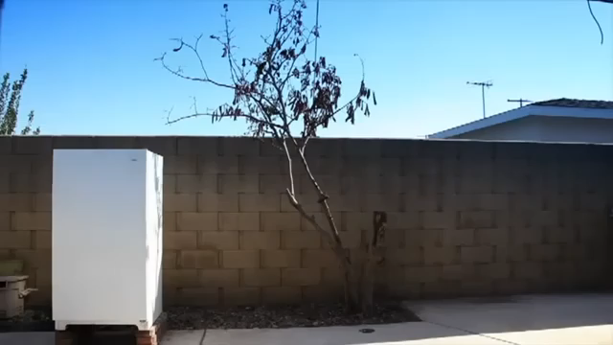

Slide 17
Referensi
Velasquez, M. G. (2012). Business Ethics: Concepts and Cases. Pearson Education.
Beauchamp, T. L., & Bowie, N. E. (2004). Ethical Theory and Business. Pearson.
Suhendar, D. (2019). Etika Bisnis dan Tanggung Jawab Sosial Perusahaan. Jakarta: Penerbit Salemba Empat.
Undang-Undang No. 40 Tahun 2007 tentang Perseroan Terbatas.
Peraturan OJK No. 51/POJK.03/2017 tentang Penerapan Keuangan Berkelanjutan.

Slide 18
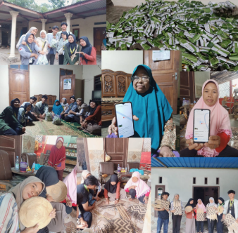

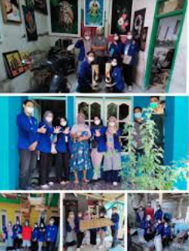
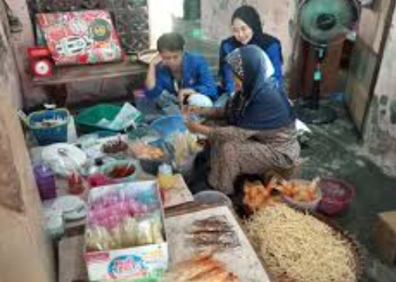
OBSERVASI UMKM
Setelah membentuk kelompok, silakan segera memilih UMKM yang akan diobservasi dengan ketentuan sebagai berikut:
Bukan usaha/koperasi simpan pinjam, bukan toko kelontong rumahan, bukan juga usaha dagang yang tempat usahanya bongkar pasang atau bergerak (perorangan)
Usaha sudah berdiri lebih dari 1 tahun
Mempunyai struktur organisasi yang jelas jobdes nya, minimal 4 orang
Punya merk dagang yang terdaftar secara legal berupa SIUP/NIB/IUMK/SERTIF HALAL/BPOM/PIRT/PATEN MERK
Pemilik usaha kooperatif dan terbuka menerima kalian

Slide 19
THANK YOU
Team Teaching

